Slide 1
MWH1
Adriana Scuderi
O46002027
27/03/2021

Slide 2
Descrizione del progetto
In questo sito web il cliente può iscriversi e ottenere così la fidelity card, per poi accedere a delle promozioni attive durante dei periodi specifici e diverse per ogni centro. Il Centro Bellezza Venere ha tre sedi, per ognuna vengono indicate lo staff e le competenze nella sezione ‘About us’ del menù. Inoltre, sono stati inseriti tutti i servizi offerti dal centro in una determinata sede e i relativi trattamenti che possono essere effettuati.

Slide 3
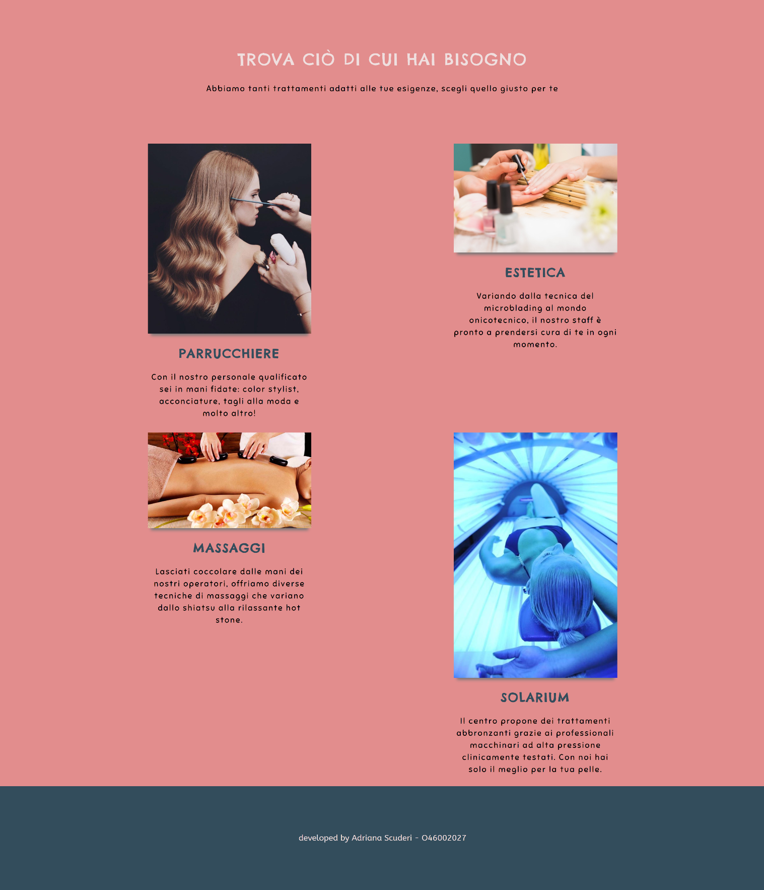
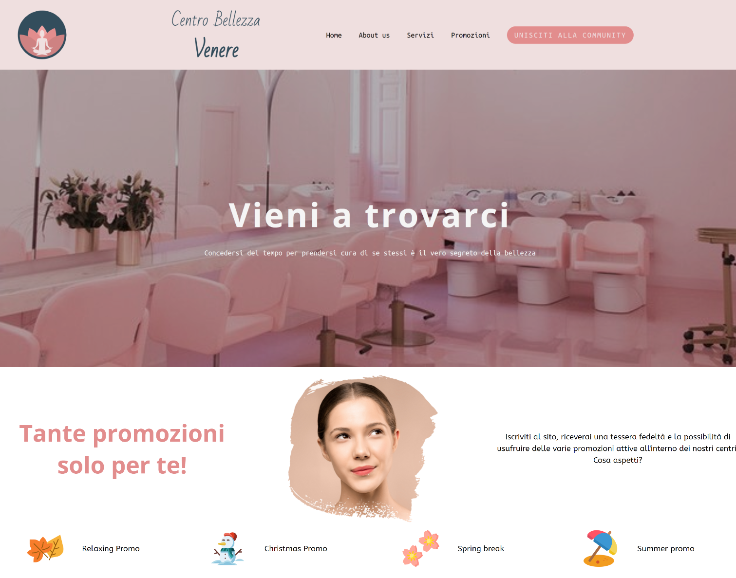
Layout complessivo
HTML + CSS

Slide 4
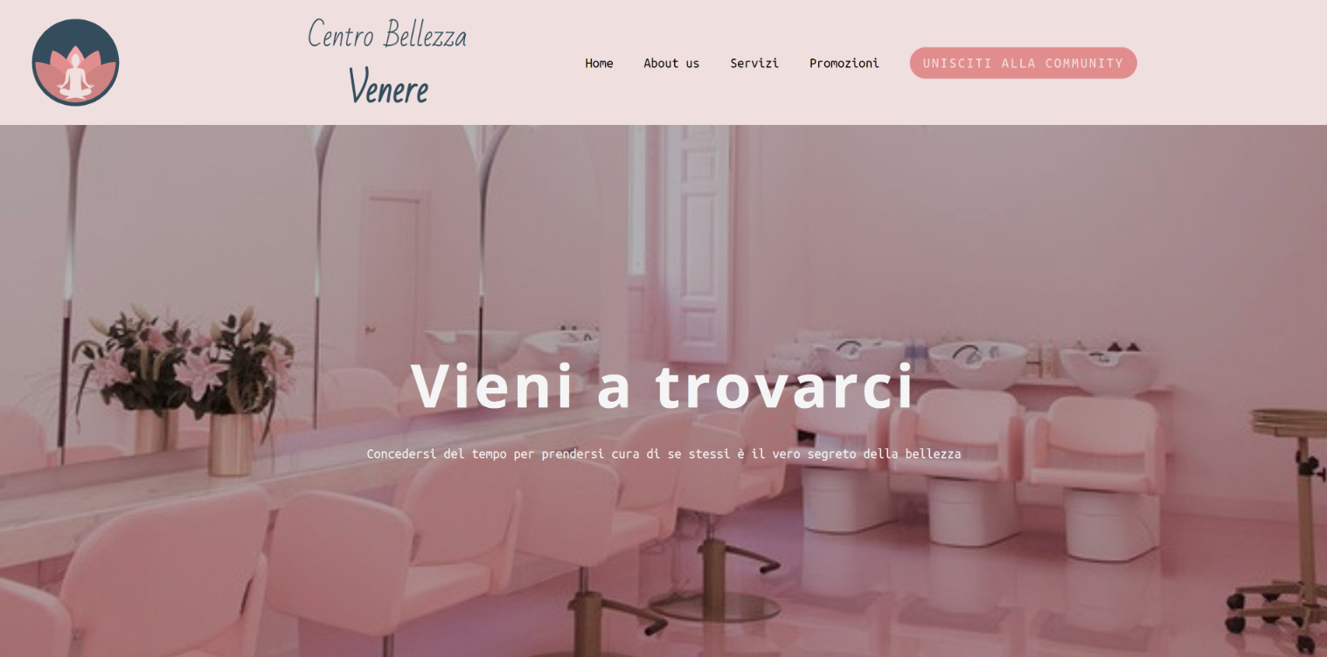
Header e menù di navigazione

Slide 5
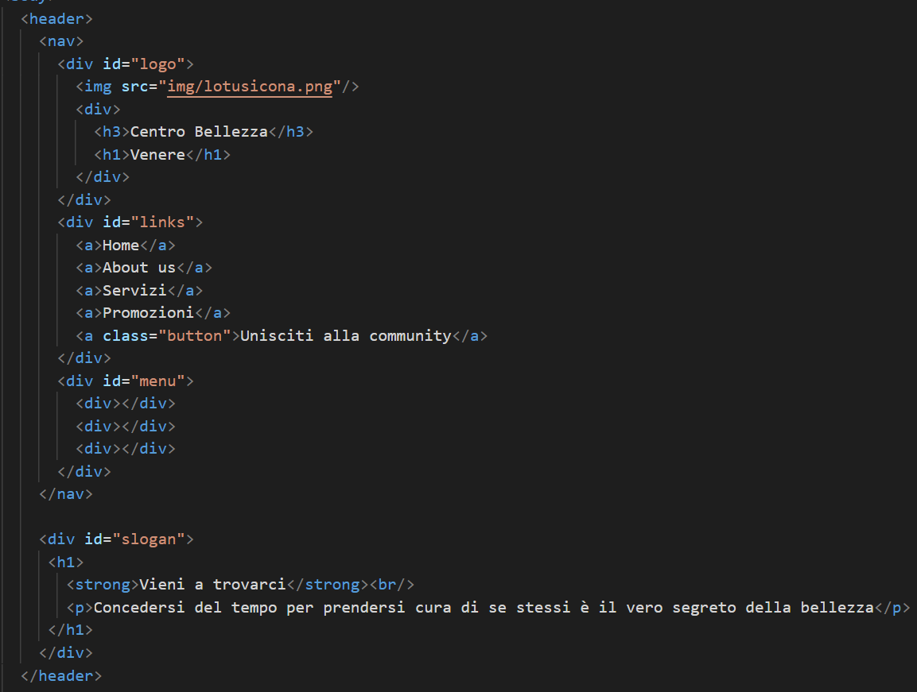
HTML

Slide 6
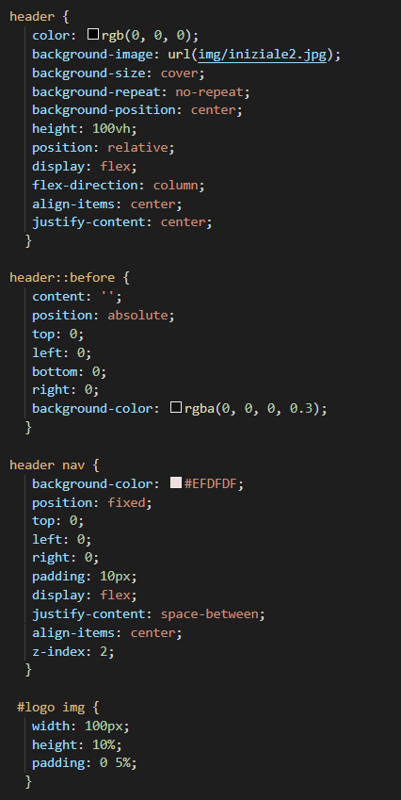
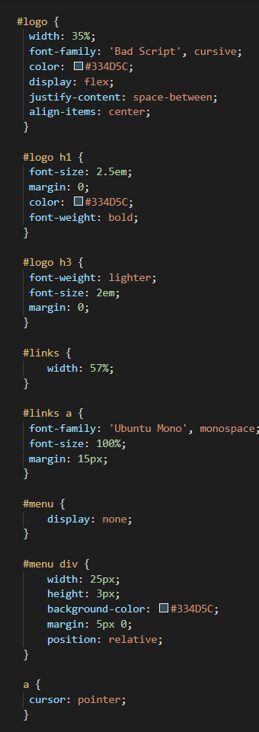
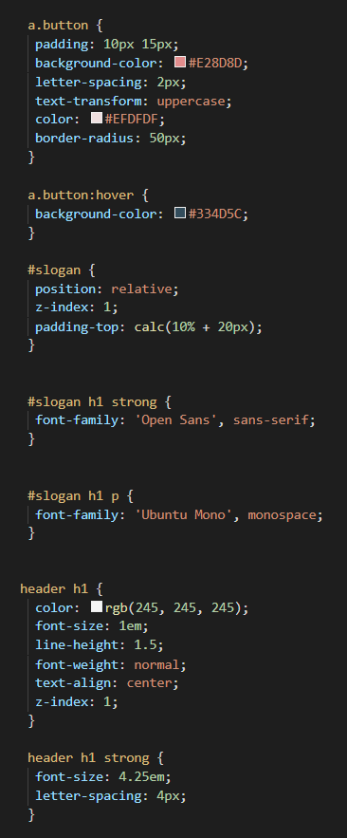
CSS

Slide 7
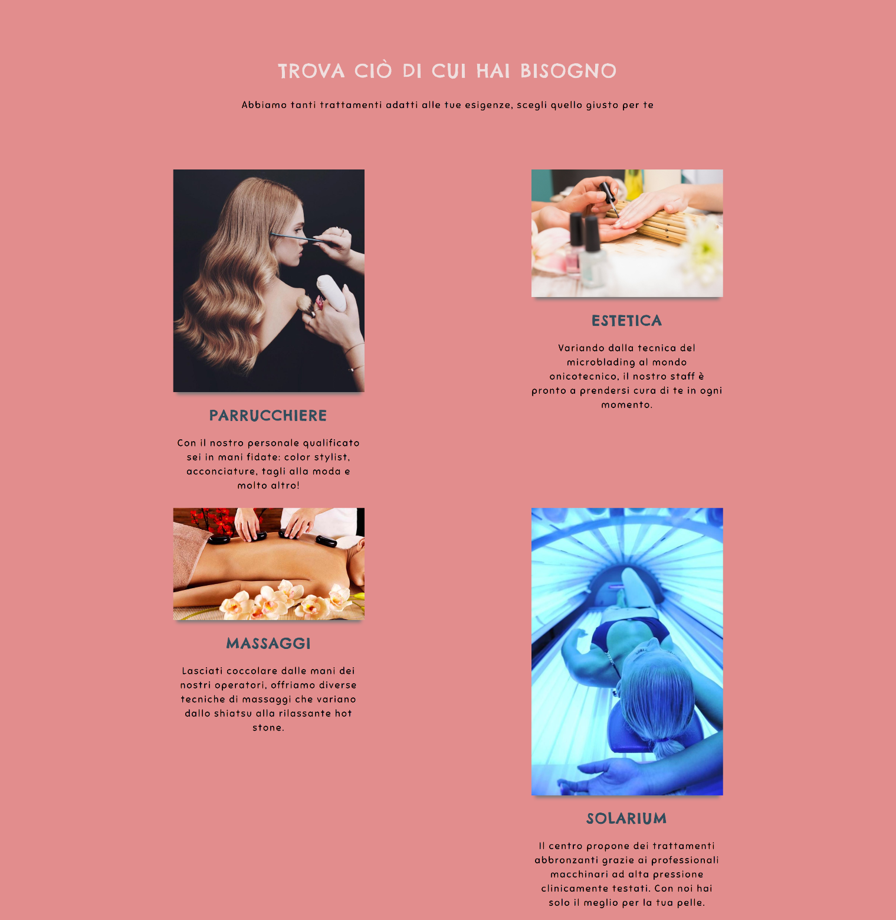

Sezione contenuti

Slide 8
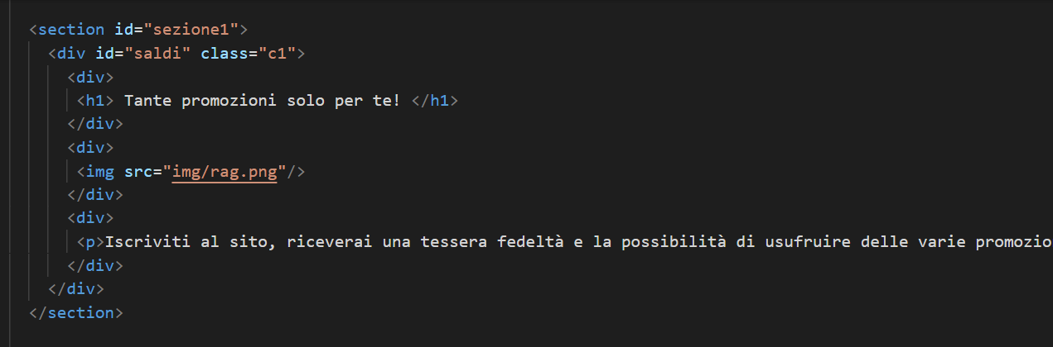
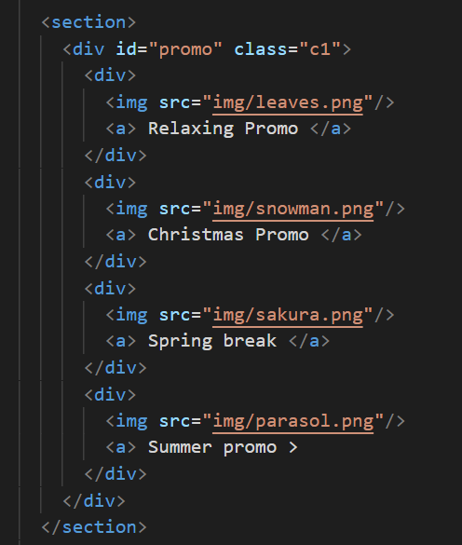
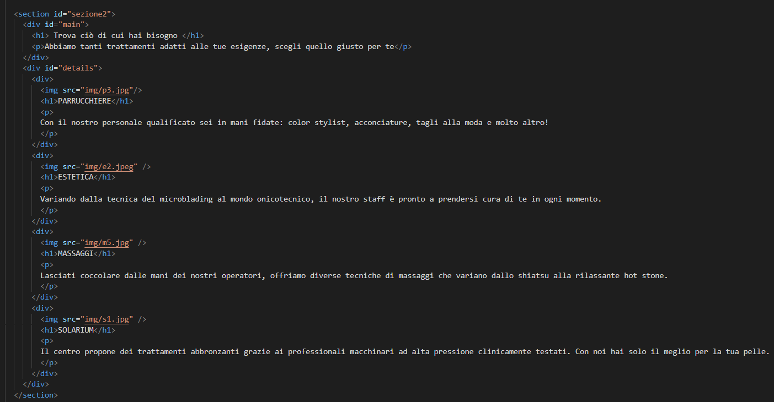
HTML

Slide 9
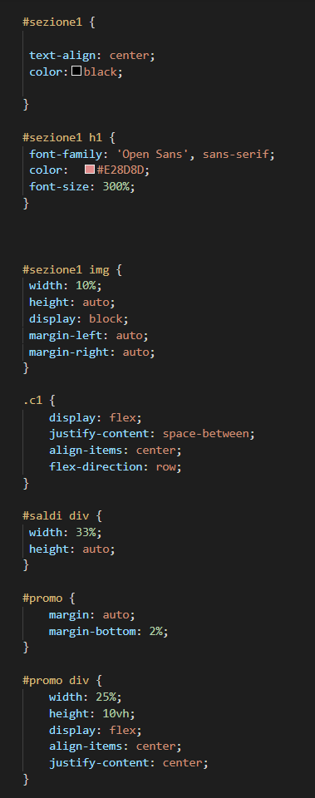
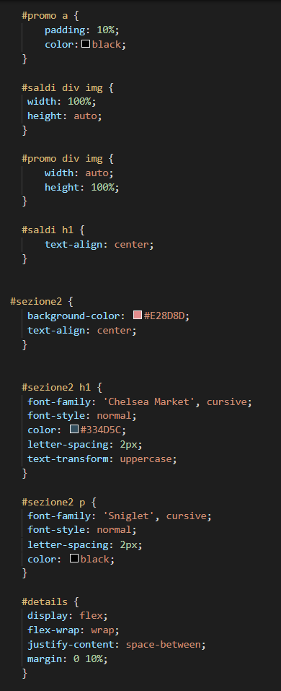
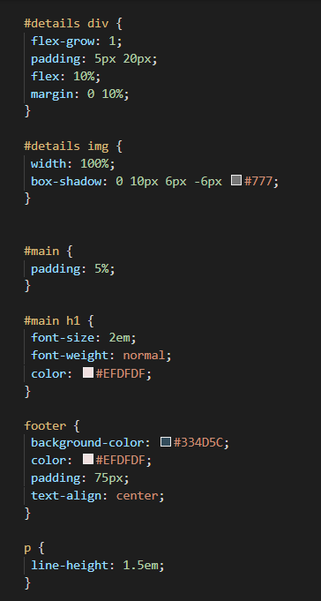
CSS

Slide 10

Footer

Slide 11
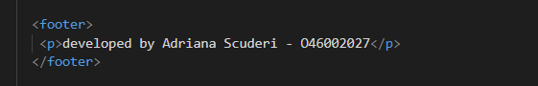
HTML
CSS

Slide 12
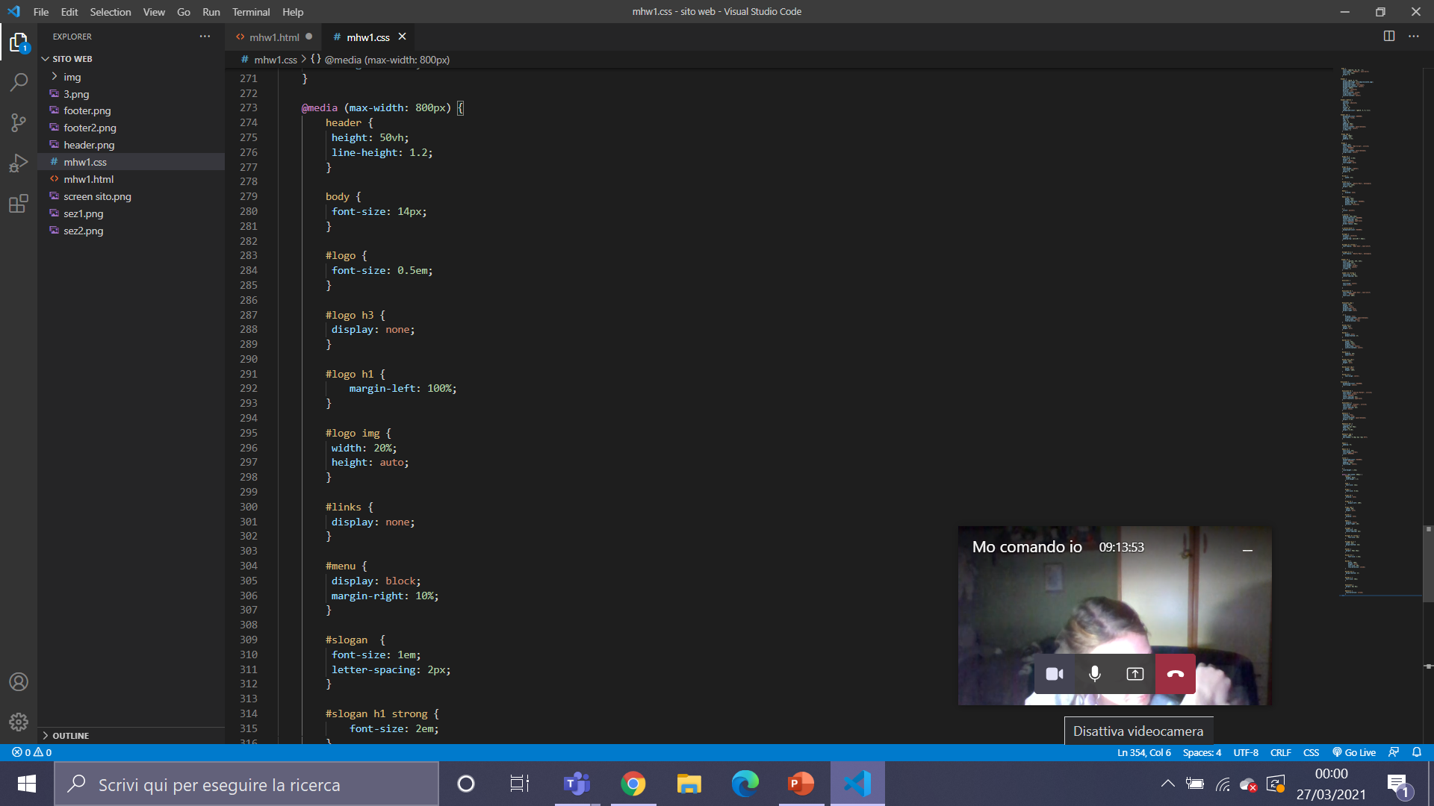
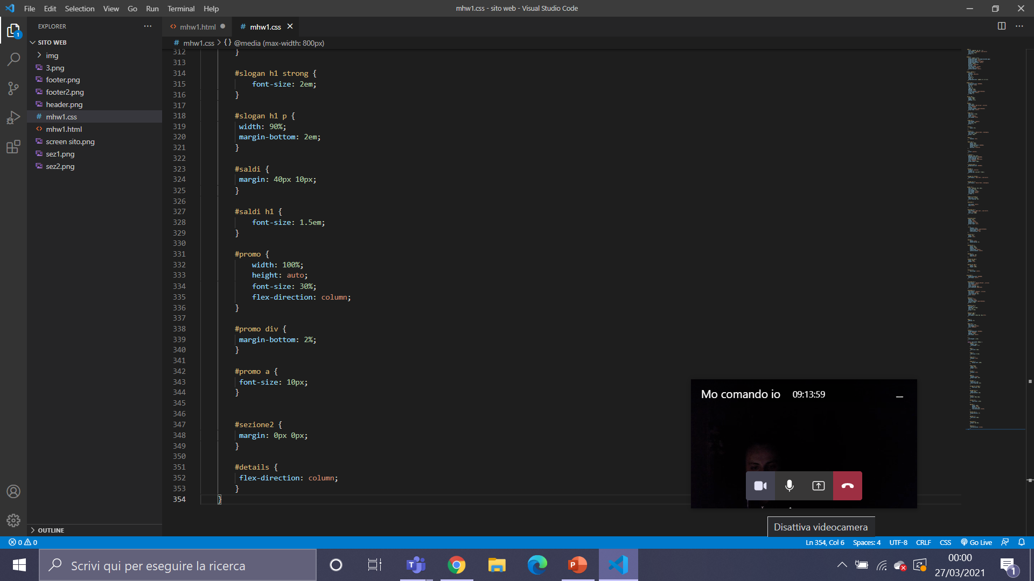
Mobile
Oltre ad aver messo <meta name="viewport" content="width=device-width, initial-scale=1"> nell’HTML, nel CSS ho implementato:

